Slide 1
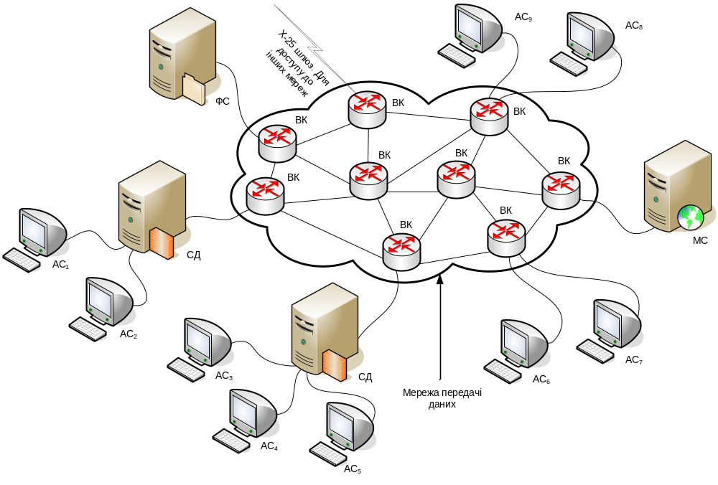
Комунікаційна система глобальних мереж
Мережа передачі даних
Способи комутації
Протоколи мереж комутації пакетів

Slide 2
Мережа передачі даних має забезпечувати надійність і перешкодостійкість передачі даних.
Контроль роботи - визначення стану апаратних засобів мережі, контроль абонентських систем та їх підключення до мережі передачі даних, облік стану функціональних елементів мережі.
Керування мережею — це локалізація неполадок, зміна конфігурації мережі, розподіл мережевих ресурсів, маршрутизація і керування інформаційними потоками.

Slide 3
Способи комутації
комутація каналів, ґрунтується на встановленні фізичного з’єднання між ними.
комутація повідомлень здійснюється без утворення фізичного з’єднання між відправником і одержувачем інформації. Між ними встановлюється віртуальне (логічне) з’єднання, а фізичний канал установлюється локально між суміжними вузлами комутації і тільки на час передачі даних.
комутація пакетів - передача даних за допомогою пакетів і здійснюється таким чином, що канал зв’язку зайнятий тільки на період передачі пакета.

